Slide 1
機器人零件

Slide 2
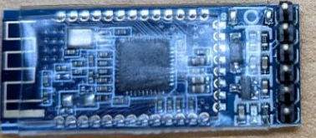
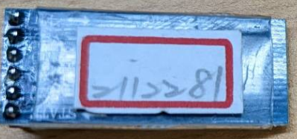
清道達人零件
藍芽晶片（直角HC-05）
Arduino通用款，可用在IOT
會有爆衝問題
單價：
供應商：誼名電子

Slide 3
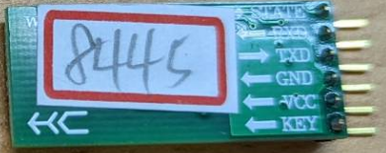
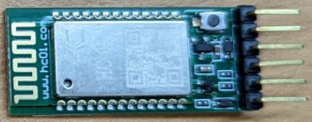
清道達人零件
藍芽晶片（平行HC-04）
單價：250元
供應商：誼名電子

Slide 4
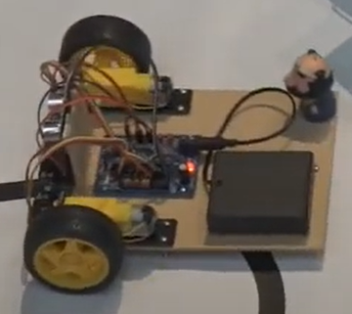
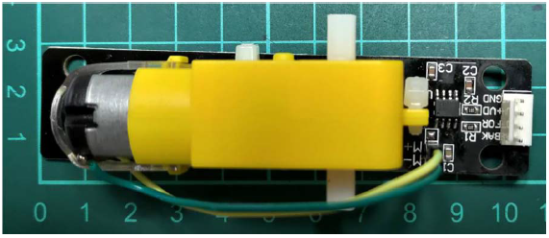
IOT組零件
TT馬達電路板＋TT馬達
左右不同
供應商：誼名電子
單價：300元
MT1-L馬達模組左右不同
一台車需各一組
單價：一組（左右）320元 (2021)
Notes:
https://www.youtube.com/watch?v=ts6gUl1-I5A#t=1m48s

Slide 5
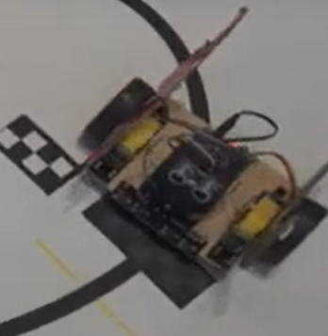
IOT組零件
光電反射電路板（紅外線感測器）
供應商：誼名電子
單價：160元
舊供應商：漢雷科技（單價：70元(2021)）
Notes:
https://www.youtube.com/watch?v=ts6gUl1-I5A

Slide 6
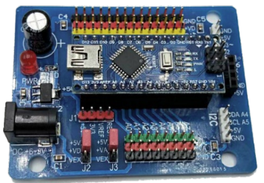
IOT組零件
擴展板(Arduino 控制板) 200組
供應商：誼名電子
單價：130元
Notes:
https://www.youtube.com/watch?v=ts6gUl1-I5A

Slide 7
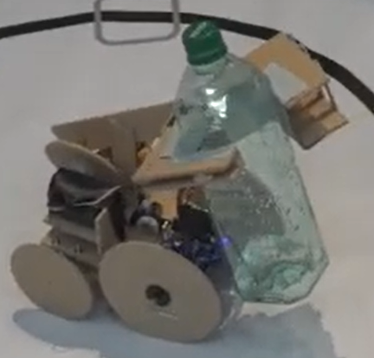
IOT組零件
BT3, 藍牙控制器
單價：460元
供應商：誼名
舊供應商：漢雷科技（單價：650元(2021)）

